Slide 1
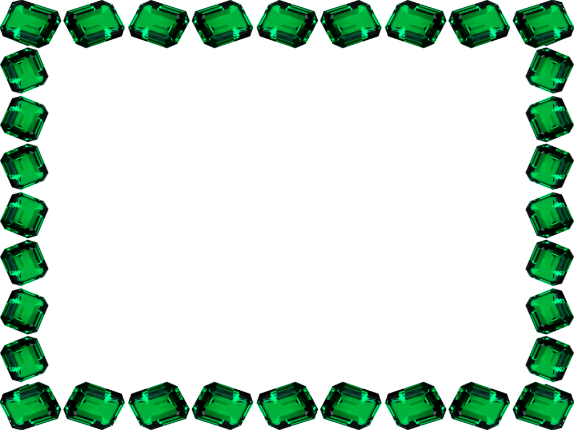
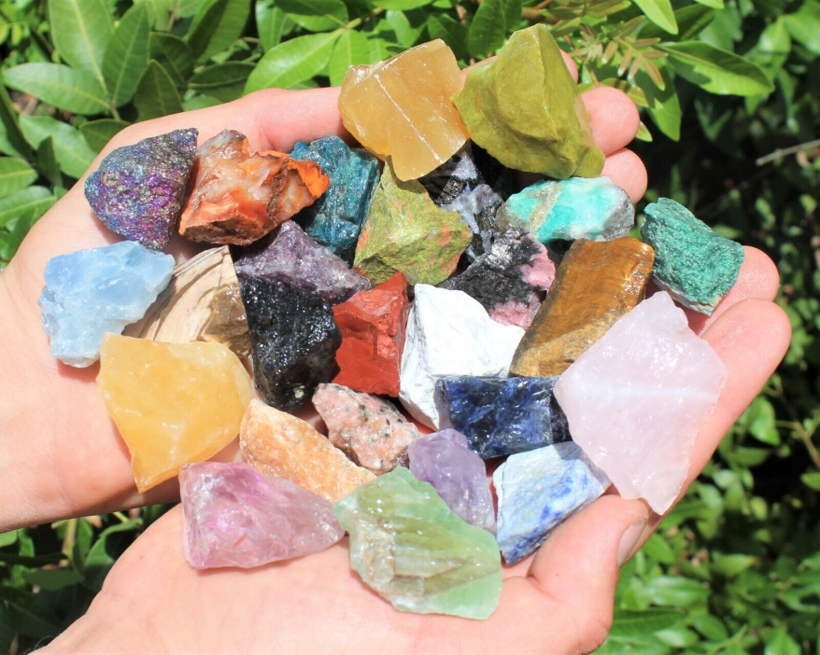
Проект
«Удивительные камни»
в подготовительной группе.
Подготовили и реализовали
Воспитатели: Телюк М.В.
Андросова Э.Х.
Сроки проведения:
02.12.24 – 06.12.24г.
г.Энгельс
2024г.

Slide 2
Вид проекта – групповой, информационно-познавательно-исследовательский. Участники проекта – дети подготовительной группы, родители воспитанников, воспитатели. Актуальность проекта: Живя в стране богатой полезными ископаемыми, дети не знают об окружающих нас камнях и минералах. Знакомство детей с разнообразием камней помогает ближе познакомиться с природой России. Непосредственное общение с камнями оказывает большое влияние на формирование нравственных чувств у ребенка, способствует гармоничному развитию личности, формированию активного словаря, развивает воображение, Приобщение детей к исследовательской деятельности является средством формирования у них любознательности, интереса и бережного отношения к природным богатствам.
Цель проекта – создание условий для развития познавательных и исследовательских способностей воспитанников. Задачи проекта: 1. Обучать детей исследовательской деятельности, направленной на познание окружающего мира. 2. Развивать мыслительные операции, умение выдвигать гипотезы, делать выводы, активизировать словарь детей. 3. Формировать представления у детей о разнообразии и особенностях камней 4. Познакомить детей с ролью камней в жизни человека. 5. Воспитывать бережное отношение к неживой природе. 6. Развивать эмоциональную отзывчивость, любознательность, интерес к разнообразным природным ресурсам.
Предполагаемый результат: У детей сформированы представления о свойствах камней, об особенностях их внешнего вида, знания о пользе камней в природе и жизни человека. Дети имеют представление о том, как добывают камни и как их используют, какими полезными ископаемыми богата Россия; проявляют познавательные способности, демонстрируют предпосылки поисковой деятельности, интеллектуальной инициативы; воплощают идеи в творческой деятельности.

Slide 3
Этапы реализации проекта:
Подготовительный
1. Первичная диагностика детей.
2. Ознакомление детей и родителей с целями и задачами проекта.
3. Подбор дидактического и методического оснащения проекта.
Практический
1. Беседы с детьми.
2. НОД.
3. Экспериментирование.
4. Работа с родителями.
Контрольно-коррекционный
1. Итоговая диагностика – опрос детей, родителей.
2. Анализ проведенной работы.
3. Отчет о реализации проекта.
Познавательное развитие:
Беседы с детьми:
«Нужен ли камень человеку?»
«Что мы знаем о камнях»
«Драгоценные камни»
«Как появляются камни»
Рассматривание иллюстраций в различных книгах, энциклопедиях.
Экспериментирование:
«Какой камень тяжелее?»
«Пирамида из камней»
«Тонет-не тонет?»
Опыты:
Может ли камень издавать звуки?
Меняют ли камни цвет?
Рисующие камни.
Прочный камешек.
Камни разные по температуре.

Slide 4
Дидактические игры:
«Что для чего»
«Что лишнее?»
«Что исчезло?»
«Продолжи ряд»
Речевое развитие
Сказка И. Н. Рыжовой «О чем шептались камушки» «Как живут камни» Е. Чуйко
П. Бажов «Серебряное копытце».
Стихи, пословицы и поговорки о камнях.
Художественно-эстетическое развитие
Рисование по замыслу «Превращение камешков» (роспись на камнях).

Slide 5
БЕСЕДЫ

Slide 6
Беседа «Нужен ли камень человеку?»
Тема : Нужен ли камень человеку?
Цель: Дать детям представление о разнообразии камней и их роли в жизни человека.
Задачи:
Воспитательные:
- Воспитывать интерес к исследовательской деятельности, желание заниматься ею.
- Воспитывать социальные навыки (умение работать в группе, договариваться, учитывать мнение партнера).
Развивающие :
- Развивать умение самим добывать знания, делать выводы, доказывать, объяснять свою точку зрения, умение анализировать и рассуждать.
- Создавать условия для развития экологического мышления и творческого воображения в процессе опытнической деятельности.
- Совершенствовать мелкую моторику рук.
Образовательные:
- Организовать познавательный практикум с целью приобщения детей к элементарному, доступному им экспериментированию.
- Дать представление о том, что камни бывают речными и морскими (речные имеют разную форму, иногда острые углы; морские камни всегда округлой формы, гладкие, что многие камни очень твердые и прочные, поэтому их используют в строительстве зданий, мостов, дорог и др.
- Развивать интерес к камням, умение обследовать их и называть свойства (крепкий, твердый, неровный или гладкий, тяжелый, блестящий, красивый).
- Познакомить с наиболее распространенными декоративными камнями и изделиями из них, формировать эстетическое восприятие окружающего.
- Показать, какую роль в жизни человека играют камни, познакомить с камнями, которые человек использует для своих нужд с давних времен.
Предварительная работа: Чтение детям сказок, героями которых являются гномы, например сказки Ш. Перро «Беляночка и Розочка», «Белоснежка и семь гномов».

Slide 7
Ход беседы:
(Педагог пытается открыть шкатулку, но она не открывается)
Педагог: Смотрите, здесь записка. Давайте ее прочтем (читает).
«Открыть меня вы сможете только тогда, когда отгадаете загадку.
В сережках у мамы огнем он горит. В пыли на дороге ненужным лежит. Меняет он форму, меняет он цвет, А встройке годится на тысячу лет. Он может быть мелкий – в ладошке лежать. Тяжелый, большой – одному не поднять. Кто, дети, загадку мою отгадал? Кто этот предмет по приметам узнал?»
(В. Мирясова)
Выслушать предположения детей.
Педагог: Давайте проверим, правильно ли мы отгадали загадку (открывает шкатулку, достает один из мешочков с речными и морскими камешками). Смотрите, действительно камни. Значит, мы с вами правильно отгадали загадку. Давайте теперь о камнях и побеседуем.
Дети подходят к столам. На них подносы (по одному на двоих детей) с камнями, деревянный брусочек, сосуд с водой, салфетки. Дети рассматривают камни, сравнивают, находят речные, морские.
Педагог: Найдите на подносе морские камни и положите их перед собой на салфетку. Посмотрите на камни, скажите: какие они? Какой формы, цвета, какая у них поверхность, какие края? (выслушать ответы детей). Камни гладкие, разной формы – овальные и круглые, твердые, холодные, красивые, разного цвета.
Педагог: Почему они такие? (Ответы) Да, такими гладкими их сделали морские волны. В морской воде камни бьются друг о друга, вода обтачивает их края, и они становятся гладким –гладкими – без единого уголка. А теперь найдите речные камушки и положите их рядом с морскими. Потрогайте их. Что можете сказать про речные камни? Какие они?
(Выслушать ответы детей) Шершавые, неровные, разной формы, с острыми углами.
Педагог: Так чем же морские камни отличаются от речных? (Ответы) Возьмите камень в руку и сожмите крепко – крепко. Изменил ли он форму? Верно, нет. Почему? (Он твердый) Как вы думаете, он тверже дерева? Давайте проверим. Я возьму молоток, гвоздь и брусочек из дерева. И попробую вбить гвоздь в дерево. Что получилось? (Гвоздь вошел в дерево)

Slide 8
А сейчас я попробую вбить гвоздь в камень. (Вбивает – не получается, предлагает двум – трем детям попробовать сделать то же) Давайте я еще раз попробую. Что получается? (Гвоздь гнется, но не вбивается) Ну что, смогли мы забить гвоздь в камень? Что случилось с гвоздем? А как вел себя камень? (Ответы) Какой можно сделать вывод?
(Камень тверже дерева)
Педагог: А как камень и дерево будут вести себя в воде? Перед вами сосуд с водой, попробуйте опустить дерево в воду. Что с ним произойдет? (Дерево плавает) Давайте осторожно опустим камень в воду. Что произошло с ним (Камень тонет) Почему? (Он тяжелее воды) А почему плавает дерево? (Оно легче воды) Обратите внимание на камень, который лежит в воде. Достаньте его. Какой он? (Мокрый) Сравните с камнем, который лежит на салфетке. Чем они отличаются? (Цветом, мокрый камень темнее) Где можно увидеть камни? Верно, в реке, в море, на дороге. Как вы думаете, нужен ли камень человеку? Использует ли человек для своих нужд камень? Как? (Ответы - предположения)
Вопросы и задания детям. Как человек использует камни? ( Показать картинки: строит дома, памятники)
Почему человек делал дома из камней? (Вспомнить – с иллюстрацией – домики трех поросят. Почему Наф – Наф пел: «Я на свете всех умней, всех умней, всех умней. Дом я строю из камней, из камней»)
Дети делают такие же домики, как у поросят: из камней, соломы, веточек. Какой из домиков не упадет от ветра? («Подуйте» на домики при помощи фена. Обсудите результаты)
Рассмотреть фотографии, рисунки с изображением древних замков, крепостей.
Проводится физкультминутка.
Педагог: Мы немного отдохнули, а теперь продолжим наше путешествие в мир камней. Сколько интересного мы узнали про камни! Одни помогают нам при строительстве зданий, другие используются при изготовлении памятников.
В шкатулке у гнома было два мешочка, давайте откроем второй. Посмотрите, какие здесь красивые камни. Это драгоценные камни.
Как вы думаете, что это за камни и где их используют? (Ответы) На Руси издавна из них изготавливали украшения

Slide 9
Давайте посмотрим выставку женских украшений. (Дети подходят к столу, на котором разложены женские украшения) Что вам понравилось? Почему людей привлекают драгоценные и полудрагоценные камни? (Они красивые, долговечны, необычно блестят. А главное, редко встречаются в природе) К драгоценным относятся сапфиры, алмазы, изумруды, рубины (природные минералы). Полудрагоценными считаются янтарь, аметист, гранат, аквамарин, топаз, опал, турмалин, кораллы, жемчуг и др. Стоимость таких камней определяется их цветом, твердостью, чистотой, блеском.
Какие ювелирные изделия сделаны из камней? Как называется профессия человека, который делает такие украшения (ювелир) Дети примеряют различные украшения.

Slide 10
Беседа «Что мы знаем о камнях.»
Задачи:
-Совершенствовать умение детей наблюдать, выделять сходство и различие признаков в предметах.
-Учить детей классифицировать камни по признакам : размер (большой, средний, маленький); рельеф (гладкий, ровный, шероховатый, шершавый); температура (теплый, холодный, горячий); вес (лёгкий, тяжелый, цвет (серый, коричневый, белый, красный, синий и т. д., форма (круглые, овальные, треугольные, квадратные, место (речной, морской, горный).
-Закрепить представление детей об органах чувств, и их назначении: орган зрения - глаза помогают определить цвет, размер, форму предметов, материал; орган осязания - рука помогает определить структуру, форму, вес, температуру, размер предметов; орган слуха - уши помогают услышать различные звуки; орган обоняния - нос определяет различные запахи. Активизация словаря: коллекция, коллекционер, экспонаты.
Ход:
Воспитатель: Ребята, скажите, пожалуйста, какое у вас сегодня настроение? Дети: Хорошее!
Воспитатель: Даша, какое у тебя настроение по цвету? Арсений, какое у тебя настроение по цвету?
Сережа, какое у тебя настроение по вкусу? Элина, какое у тебя настроение по вкусу?
Аня, какое у тебя настроение по запаху? Артем, какое у тебя настроение по запаху?
Воспитатель: Замечательно! У нас получилась целая коллекция настроений.
- Ребята, а вы знаете, что такое коллекция? Коллекция - это систематизированное собирание,
каких либо предметов. А коллекционирование- это целенаправленное собирание,
собирательство каких либо предметов. Что можно коллекционировать?
Дети: фантики, значки, книги, марки, значки, игрушки, магнитики, картины, оружие.
Воспитатель: Кого называют коллекционерами? Да людей, которые что-то собирают.

Slide 11
Ребята, а чтобы узнать о какой коллекции мы сегодня с вами будем говорить (на столе стоит большая
коробка с камнями, покрытая салфеткой, нужно отгадать загадку:
В серёжках у мамы огнём он горит.
В пыли у дороге ненужным лежит.
Меняет он форму, меняет он цвет,
А в стройке годится на тысячу лет.
Он может быть мелкий - в ладошке лежать.
Тяжелый, большой - одному не поднять.
Кто дети, загадку мою отгадал?
Кто этот предмет по приметам узнал? (Камень)
Воспитатель: Вы правильно догадались наши экспонаты сегодня - камни.
Ребята, а откуда у нас столько камней?
Дети: Это мы собрали, принесли.
Воспитатель: А где вы нашли такие камни?
Дети: На море, на дороге, на речке, в горах.
Воспитатель: Нас можно назвать коллекционерами?
Дети: Да мы тоже коллекционеры.
Воспитатель: Ребята, рассмотрите внимательно камни и выберите себе любой. Подумайте, что вы можете о нём рассказать? Камни все одинаковые? Если затрудняетесь, можно взять в помощники карточку (модель обследования объекта) (Один ребёнок рассказывает, остальные дети слушают и задают уточняющие вопросы, если рассказывающий ребёнок о чём-то не сказал).
Воспитатель: Дети, скажите, какие помощники помогали нам рассматривать камни и определять признаки?
Дети: Глаза помогли определить, цвет, размер, форму камней.
Руки, помогли определить какие камни на ощупь по рельефу, форме, весу, температуре, помогли определить размер камней.
А какие ещё органы чувств помогают нам обследовать объекты? Дети: Уши, нос, язык. (Воспитатель уточняет.)
Физминутка. Вместе с мамой, вместе с папой Мы пойдем сейчас гулять!
Будем в парке вдоль тропинки, чудо камни собирать.
Вот камень круглый, словно мяч.
А этот точно блин.
Вот тот на зайчика похож
А этот как дельфин.
Мы чудо камни соберём
И в детский садик отнесем.

Slide 12
Воспитатель: Ребята, а удобно нашу коллекцию рассматривать? Почему?
Дети: Потому что она хранится, лежит в одной коробке и некоторые камни не видно.
Воспитатель: А что вы можете предложить?
Дети: Разложить в разные коробочки, разделить, высыпать камни.
Воспитатель: А как вы предлагаете разложить камни, как можно разделить камни, по каким признакам?
Дети: Камни можно разложить по цвету, размеру, форме -Ребята, а по месту нахождения камни все одинаковые? -Камни были найдены в одном месте?
А как нее можно разделить наши камни по месту нахождения? (речные, морские, горные)
Воспитатель: Ребята, посмотрите, какие коробочки я для вас приготовила. Коробочки разные
или одинаковые? Разные коробочки, по какому признаку? А что у них одинаковое? Я вам
предлагаю разложить в них камни. (Дemu раскладывают камешки по двум признакам, в
каждой коробочке разные камни).
Итог занятия (вопросы к детям) :
Ребята, что вы сейчас делали?
Кому хочется рассказать о своей коллекции?
Кто такие коллекционеры?
Расскажи, какие бывают камни по признаку места? Какие помощники нам помогали рассказать о признаках камня? Ты собирала камни в коробочку, по каким признакам? Для чего нужны камни?

Slide 13
Беседа «Драгоценные камни»
Цель: Познакомить детей с наиболее распространёнными декоративными камнями и изделиями из них.
Задачи: Формировать эстетическое восприятие окружающего.
Материалы и оборудование: Показ иллюстрации коллекции камней Чтение отрывка из сказки П. Бажова «Малахитовая шкатулка» Музыкальное сопровождение «Рассвет над Москвой – рекой» М. Мусоргского Сюрпризный момент подарок от Хозяйки Медной горы.
Ход занятия: Воспитатель рассказывает о том, что есть ещё волшебные камни. Напоминает детям о камнях, принесённых из пещеры. Предлагает их рассмотреть и потрогать, обратить внимание на цвет и форму камней. Какие они – гладкие или шершавые? Предлагает рассмотреть разные камешки. Вос-ль: В древности люди делали из таких камней амулеты: считалось, что это защитит их от бед и болезней. Люди давно научились делать из этих камней ювелирные изделия. Дети: трогают камни, определяют какие они на ощупь – гладкие или шершавые?
Воспитатель предлагает рассмотреть коллекцию камней и украшений. Камни очень красивы, долговечны, необычно блестят. Наши предки наделяли камни сверхъестественной силой. Первобытные люди изображали на них магические знаки. Они считали, что такой камень защищал человека, лечил его, помогал в трудных ситуациях. Позже появились люди – ювелиры. Они из камней делали украшения – серьги, бусы, кольца, браслеты. Камень считался не только украшением, но и талисманом, приносящим удачу, счастье. Воспитатель напоминает детям о том, что в Алтайском крае есть завод по обработке декоративного камня, изделия этого завода выставлены в музеях страны. Воспитатель читает отрывок из сказки, звучит музыка:

Slide 14
«Есть, у нас дорогая тятина памятка – малахитова шкатулка. Вот где каменья! Век бы на них глядела. … Танюшка побегала много-мало по хозяйству и забралась в избу поиграть отцовскими камешками. Надела наголовник, серьги навесила… А камни-то ровно ещё краше стали. Так и горят разными огоньками, и светло от них, как при солнышке». Обращает внимание детей на то, что шкатулка открылась. Воспитатель и дети рассматривают, что лежит в шкатулке. Воспитатель раздаёт детям подарок от Хозяйки Медной горы – по цветному камешку.

Slide 15
КОНСПЕКТЫ ЗАНЯТИЙ

Slide 16
Опыты
Меняет ли камень цвет?
Один камень положить в воду и обратить внимание на него. Достать камень из воды. Какой он? (Мокрый.) Сравнить с камнем, который лежит на салфетке. Чем они отличаются? (Цветом.)
Вывод: Мокрый камень темнее.
2. Может ли камень издавать звуки?
Цель: сформировать представление о свойствах камня.
Материалы: разнообразные камни.
Ход опыта:
Вос-ль: как вы думаете, может ли камень издавать звуки? Как нам
это проверить? Постучите разными камешками друг о друга. Похожи ли
звуки, которые при этом получаются?
Вывод: Тяжелые камни издают звук громкий, маленькие – тонкий, легкие –
тихий. Камни издают звуки при трении или резком соприкосновении друг с
другом. Разные камни издают звуки, не похожие друг на друга.
3. «Рисующие камни»
Цель: сформировать представления о свойствах камня.
Материалы: небольшие листы фанеры, мел, уголь.
Опыт: вспомните с детьми, чем можно рисовать, например, на асфальте. Какими камнями лучше всего рисовать на фанере: мелом или углем? Дети рисуют на доске фанеры мелом и углём. Чем рисовать лучше? Почему? Вывод: Мелом рисовать лучше, потому что он мягкий, а уголь твердый – он царапает.
4. Камни разные по температуре.
Цель: показать, что камни бывают разные по температуре и гладкости поверхности, что в тепле они нагреваются; в воде камни становятся мокрыми и изменяют цвет.
Материал: камни, разные по цвету, размеру, форме, шероховатости, емкости с водой, салфетки.
Потрогаем разные камешки. Холодные они или теплые? Шершавые или гладкие? Зажмите камешек в кулаке и подержите. Каким он стал (теплым). Почему (руки теплые). Значит, камешки могут нагреваться. Это можно показать и на прогулке, когда камни на солнце нагреваются. Можно вспомнить каменный берег моря.

Slide 17
Эксперементирование
1. «Тонет – не тонет»
Цель: сформировать представления о свойствах камня.
Материалы: Морские камешки, кусочки гранита и пемзы, прозрачные сосуды с водой.
Опыт: дети, как вы думаете, что будет, если положить камень в воду? (он утонет). Бросьте камень в сосуд с водой и наблюдайте, что будет с ним происходить. Может ли камень плавать? Возьмите гранит и пемзу. Сравните их по весу. Одинаковы камни по весу? Нет, один – легкий, другой - тяжелый. Что произойдет с каждым из них, если их опустить в воду? Давайте проверим: опустите гранит и пемзу в воду. Что произошло? Пемза не утонула, гранит утонул.
Как вы думаете почему? Потому что пемза легкая. В ней много дырочек. А в дырочках есть воздух и пузырьки с воздухом не давали ей утонуть. В пемзе много дырочек, в которых скапливается воздух, поэтому она легкая и не тонет.
2. «Какой камень тяжелее»
Дети по очереди держат камни в ладошках и определяют самый тяжелый и самый легкий камень.
Вывод: камни по весу бывают разные: легкие, тяжелые.
3. Пирамида из камушек.
Построить три пирамидки, или всего одну, но используя как можно больше камушков. Очень интересно посоревноваться, кто же построит самую высокую пирамидку, или у кого в пирамидке больше всего камней, а может просто, у кого получилась самая интересная скульптура.

Slide 18
Рисование по замыслу «Превращение камешков» (роспись на камнях)
Задачи: Учить детей создавать художественные образы на основе природных форм (камешков). Познакомить с разными приёмами рисования на камешках разной формы. Совершенствовать изобразительную технику (выбирать художественные материалы в соответствии с поставленной задачей и реализуемым замыслом). Развивать воображение. Воспитывать интерес к творчеству.
Материал и оборудование: чистые и просушенные камешки разной формы, величины, мелки, пастель, карандаши, фломастеры, гуашевые краски, кисточки разного размера; баночки с водой, салфетки бумажные и матерчатые; скульптура малых форм (например, зайчонок, мышка, птичка).
Ход: - Ребята, сегодня на занятии мы поговорим о скульптуре. Скульптура - это вид искусства, в котором художники – скульпторы - создают образы людей, животных, сказочных существ. (Воспитатель показывает детям несколько скульптур малых форм, выставляя их поочередно на стол).
- Обратите внимание, эти образы объемные, поэтому мы можем посмотреть на них спереди, сзади, сбоку и сверху, даже можем обойти вокруг и осторожно потрогать и погладить. Бывают скульптуры очень большие - их устанавливают на улицах городов, в парках… А бывают скульптуры совсем маленькие - такие, как вот эти (вос-ль еще раз обращает внимание детей на мелкую пластику). Такие скульптуры можно увидеть в музеях, художественных салонах, на выставках. А еще мелкие скульптуры продаются в магазинах, чтобы люди могли украсить ими свой дом. Чаще всего скульптуры изготавливают из камня или дерева с помощью специальных инструментов.
- Ребята, давайте представим, что мы - скульпторы. Сейчас каждый из нас создаст свою скульптуру. А вот, какова тема этой работы, догадайтесь сами. (Воспитатель загадывает загадки про насекомых, по мере отгадывания загадок детьми, выставляет на мольберт иллюстрации с изображением отгадок).

Slide 19
Домовитая хозяйка
Пролетела над лужайкой,
Похлопочет над цветком –
Он поделится медком.
(пчела)
Не солнце, не огонь, а светит.
(светлячок)
Два блестящих лепесточка
Раздвигаются слегка.
Справа – точка, слева – точка,
В чёрных крапинках бока.
(божья коровка)
- Молодцы, ребята, все загадки разгадали. А как одним словом мы назовем жуков, бабочек, пчел, муравьев?
Дети: Насекомые.
- Верно, вот мы и выяснили тему нашей сегодняшней работы - «Насекомые». Чтобы скульптуры получились достоверными, живыми, похожими на настоящих насекомых, вспомним их строение, особенности окраски. (Восп-ль с детьми рассматривает иллюстрации, выставленные на мольберте, уточняет особенности окраски и строения насекомых: голова, грудь, брюшко, три пары лапок, две пары крыльев, на голове глазки и антенны (усики).
- Прежде чем мы приступим к изготовлению скульптур, разомнем наши пальчики (пальчиковая гимнастика «Паучок и мотылек»).
Паутинка паучка ладони с растопыренными пальцами
Зацепила мотылька. поочередно накладываются друг на друга.
Мотылек смеется, ладони соединяются в кистях, выполняя взмахи крыльями
Лишь сильнее бьется. мотылька.
Паутинки порвались, ладони-крылья поднимаются вверх и разводятся, имитируя
Мотылек умчался ввысь. полет мотылька.
- Ребята, теперь, попрошу вас на мгновенье превратиться в самых любимых насекомых и занять свои рабочие места.

Slide 20
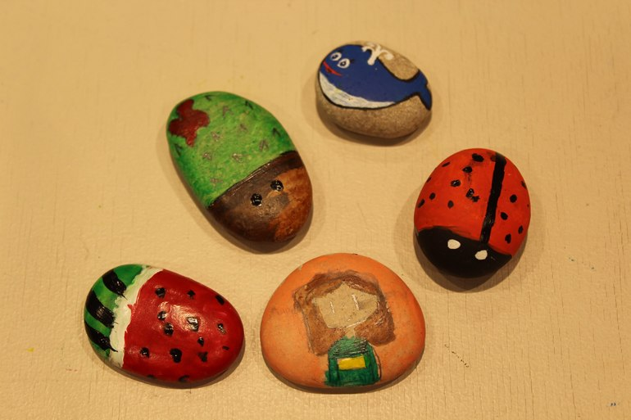
- Материалом для создания скульптуры сегодня послужит простой камень. Я выбрала вот этот камешек. Держу его в ладонях, поглаживаю – он такой приятный, гладкий на ощупь. Рассматриваю камешек со всех сторон и пытаюсь понять, кого, или что он мне напоминает: поверну так – увижу светлячка, если посмотрю с другой стороны - увижу божью коровку… Кто из них мне понравился больше? Пожалуй, божья коровка. Вот у нее круглое брюшко, а вот голова, и будто крылышки раскрывает, чтобы взлететь. Надо усилить, подчеркнуть эти черты. Возьму восковой карандаш, буду рисовать прямо на камешке. Теперь возьму гуашь и раскрашу свою божью коровку, приклею усики из цветной бумаги и игрушечные глазки. Вот какая красота! А теперь вы выберите камешки, которые вам нравятся, рассмотрите их и превратите в красивые скульптуры. (Дети выбирают камни, художественные материалы и начинают создавать своих насекомых. В процессе работы звучит фонограмма «Звуки летнего дня». Воспитатель оказывает индивидуальную помощь конкретным детям).
- Вот и «ожили» наши камешки, того и гляди, расползутся и разлетятся, кто куда. С каким видом искусства мы сегодня познакомились? Как называются мастера, создающие скульптуру? Из каких материалов чаще всего создают скульптуру? Чем скульптура отличается от картины? (Ответы детей). После занятия вос-ль организует мини-выставку скульптур малой формы.

Slide 21
ДИДАКТИЧЕСКИЕ
ИГРЫ

Slide 22
1. «Что для чего»
Цель: знакомство детей с искусственными и природными камнями и изделиями из них.
Материал: карточки с изображением различных изделий из камня (памятники, дома, украшения и т. п., различные камни (кирпич, гранит, каменный уголь и др., горные породы и минералы и изделия из них: кристаллы кварца и кварцевые часы, графит и карандаши, медная руда и медная проволока, сера и спички и т. п. Воспитатель предлагает подобрать к каждому камню картинки с изображением сделанных из него предметов (одному камню может соответствовать одна или несколько картинок).
2. «Что лишнее»
Цель: формирование умения правильно называть предмет и его действие, замечать и называть различие в цвете и размере по мнеквадратам; развивать у детей зрительную память.
Оборудование: разные картинки с изображением разных по размеру камней.
Ход игры: воспитатель показывает детям поочередно пять разных картинок с изображением разных по размеру камней. Дети их рассматривают. Вместе с детьми воспитатель называет отличительные признаки предметов. Если дети затрудняются, воспитатель помогает им наводящими вопросами. Далее воспитатель добавляет одну из мнемокартинок, а дети угадывают, что изменилось, что лишнее. Тот, кто догадается первым, подходит к воспитателю и говорит тихо, чтобы другие не слышали. И так далее.
3. «Что исчезло?»
Цель: развитие памяти, наблюдательности. Материал: камни разных цветов и размеров.
Ход игры: воспитатель выкладывает несколько отличающихся друг от друга камней и предлагает их заполнить. Затем выбирается ребенок считалкой, и воспитатель предлагает ему отвернуться в это время убирается один из камешек. Задача ребенка– определить, какой убран камень. Чем больше камней и чем меньше они различаются, тем сложнее задача. В эту игру можно играть и во время экскурсий, прогулок, нарисовав на земле квадраты, в каждый из которых кладется один камешек.

Slide 23
Игры и физминутки

Slide 24
1.«Гора и камешки». Дети – камешки стоят все, вместе тесно прижавшись, друг к другу. (Звучит музыка). «Жилы – была большая, гора. Гора считала себя самой сильной. Но ветер и вода утверждали, что они сильнее. Шли годы. (Звучит музыка дождя и ветра). Вода проливалась на гору дождями и точила камни. Мороз замораживал воду в трещинах, а ветер уносил все маленькие камешки и песчинки с поверхности горы. Вот покатился один камешек (ребенок отходит от остальных), потом другой, третий (дети отходят). Начала гора уменьшаться, в конце концов, стала совсем не заметной (все дети расходятся). Так ветер и вода победили большую гору».
2. «Камень, ножницы, бумага» Цель: развивать внимание, быстроту реакции, мышление, умение доказывать свою правоту, соблюдать правила игры. Ход игры: Эту игру можно использовать в качестве разминки. Дети делятся на две группы по два- три человека и договариваются, какими движениями они будут обозначать эти предметы. Например,открытые ладони – бумага, сжатые кулачки – камень, два выпрямленных пальца (остальные сжаты в кулак) – ножницы. Взрослый говорит: «Камень, ножницы, бумага!», услышав последнее слово, участники игры при помощи рук изображают один из указанных предметов. Затем каждый доказывает, что его «предмет» победил. Так, ножницы режут бумагу, значит, они «сильнее». Но зато камень может затупить ножницы и т. п. Выигрывает тот, чей предмет может «победить» все остальные.
Физминутка По дорожке мы пошли, много камешков нашли. Присели, собрали, дальше пошли. Вот направо мы пошли, серых камешков нашли, Присели, собрали, дальше пошли. Вот мы влево пошли, пестрых камешков нашли, А под горку пошли — белых камешков нашли, С собой все их принесли.

Slide 25
Стихи, пословицы и поговорки о камнях.

Slide 26
ПОСЛОВИЦЫ И ПОГОВОРКИ ПРО КАМНИ
Больному и мед не вкусен, а здоровый и камень ест.
Без шлифовки и драгоценный камень не блестит.
Несчастья превратят тебя в драгоценный камень.
Если в сердце есть стремление, то и камень просверлишь.
На одном месте и камень мхом обрастает.
Маленький камень и большую голову разобьет.
Капля камень долбит не силой, а частым падением.
Первый камень криво в землю врос.
Жестоких сердцем не увещай, ведь в камень не вонзится гвоздь железный.
Жизнь - не камень: на одном месте не лежит, а вперед бежит.
Кто строит не на своей земле, тот теряет и цемент и камень.
Ласковым словом и камень растопишь. Камень на гору вносят, а вниз сам свалится.
Беды терпеть – каменное сердце иметь.
От хорошего слова и искусственный камень добреет.
Не поднимай камень, который тебе не под силу.

Slide 27
Стихи про камни и камушки
А. Монт
Я по бережку морскому похожу, похожу.
Я на камешки морские погляжу, погляжу.
Погляжу, возьму с собой,
С моря синего — домой.
Белых камешков, штук пять,
Буду во дворе играть:—
Белый камень у меня, у меня
Говорите на меня, на меня!
Разноцветных? Тех побольше,
Лишь бы ярким был их цвет,
Для аквариумных рыбок –
С моря радужный привет!
Со сквозной дырою камень?
Этот ценный, просто клад.
Все исполнит, что желаешь,
Он волшебный, говорят!
Я по бережку хожу, я на камешки гляжу —
Сколько радостных секретов в камешках я нахожу!
А. Орлова
Камушек Посмотри, какой малыш –
Круглый гладенький голыш!
На щеках румянец,
На макушке глянец,
Подпоясан пояском,
На меня глядит глазком!
Ну а море, чуть дыша,
Нежно гладит малыша

Slide 28
В. Кулаев
У прибоя возле скал Вовка камешки искал.
Каждый камешек хорош:
Вот на солнышко похож,
Этот с синей полосой,
Тот вот с красной полосой,
Вот на рыбку, на кота!
Лучший выбрать – маета!
Мама смотрит – Вовки нет!
На песочке только след:
Вовка с сумкою идёт,
Снова камешки несет!
Но куда всё это нам?
Их ведь много по углам!
Камни в город мы везём,
Саквояж несём вдвоём!
Е. Шендрик
Я этот камешек нашел на берегу,
Его вчера мне подарило море.
Теперь его для папы берегу, -
На нем слова, рисунки и узоры.
Из далека сюда он прилетел,
Осколок неба, космоса посланник.
Он мне ладонь, как солнца луч согрел, -
Чудесный камешек, межзвездный добрый странник.

Slide 29
Консультации для родителей

Slide 30
«Расскажите детям о полезных ископаемых» Наша земля хранит множество самых настоящих богатств и сокровищ. И это тоже интересная и важная тема для обсуждения с малышом. Почему природные богатства называют "полезными ископаемыми"? Ископаемые — потому что эти богатства нужно искать и выкапывать из земли, а полезные — потому что они приносят большую пользу людям.
Полезные ископаемые - это природные богатства, которые люди добывают из глубин земли или с её поверхности и используют в народном хозяйстве. Так, непохожие друг на друга железная руда и нефть, гранит и известняк на самом деле очень близки между собой. Полезные ископаемые относятся к неживой природе. Многие из них образовались из остатков живых организмов, которые были на Земле миллионы лет назад. Ископаемые - потому что извлекаются из недр Земли, отторгаются человеком от её каменной оболочки. Полезные - потому что служат человеку, то есть по его воле превращаются в разнообразные необходимые вещи, которые создают уют, обеспечивают безопасность, обогревают, кормят, перевозят. Одним словом, полезные ископаемые необходимы всегда и везде, оказывают огромное влияние на всю нашу жизнь Полезные ископаемые делятся на 3 группы:
горючие (нефть, газ, уголь);
рудные (из них получают металлы);
строительные (песок, камень, они применяются в строительстве).
Большое скопление полезных ископаемых в земле называют месторождением.
Задания: Готовя вместе с крохой ужин, расскажите ему о природном газе. А ведь на кухне есть и еще одно ценное "ископаемое" — соль. Керамическую посуду делают из глины, стекло — из песка. Все это полезные ископаемые. Сидя у костра в лесу, вспомните о каменном угле, путешествуя в автомобиле — о нефти. Прогулки по городу познакомят кроху с горными породами, такими, как мрамор и гранит. Их повсеместно используют в строительстве.

Slide 31
Занимаясь вместе с крохой творчеством, расскажите, что земные богатства даже помогают делать замечательные рисунки. Разноцветные мелки для рисования на асфальте — это горная порода мел. Получилась она из раковинок и частей крошечных растений и животных, которые жили много-много лет назад. А грифель карандаша, который оставляет на бумаге цветные линии, делают из минерала под названием графит. Колечки и бусы сделаны из драгоценных камней. Камни эти очень красивые. Они блестят и переливаются разными цветами. Такие камни встречаются в земле редко, дорого стоят, поэтому и называются драгоценными. Это алмазы, рубины, изумруды и др. Попробуйте с малышом создать собственную коллекцию полезных ископаемых. Скорее всего, драгоценных камней вам разыскать не удастся, но вот обычные соль, уголь, песок, мел, графит и т.п. по праву займут в ней достойное место. Покажите ребенку картинки или предметы. Малыш должен догадаться, какое полезное ископаемое использовали для изготовления данного предмета. Например, Фотопленка – каменный уголь; Конфета, сыр – нефть; Краски, пластилин – глина; Лампочки, стекло – песок; Ложка, самолет – железная руда.

